Slide 1
Princípios da
Sinalização Correta

Slide 2

Elementos de ₌
um sinal

Slide 3
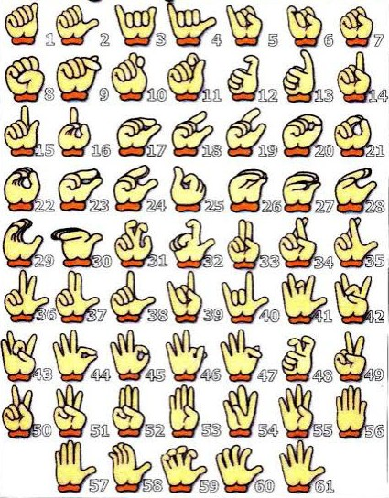
1.
Configuração de mão:

Slide 4
Alfabéticas, numéricas e outras.

Slide 5
Apenas uma mão
Duas mãos
Duas configurações de mão diferentes

Slide 6


2.
Orientação da palma:

Slide 7
As mãos precisam estar posicionadas de certa forma.

Slide 8
3.
Localização:

Slide 9
O lugar onde você faz um sinal afeta seu significado.
A localização inclui onde um sinal começa e onde termina.

Slide 10
4.
Movimento:

Slide 11
Pode modificar um sinal e dar informações adicionais.

Slide 12
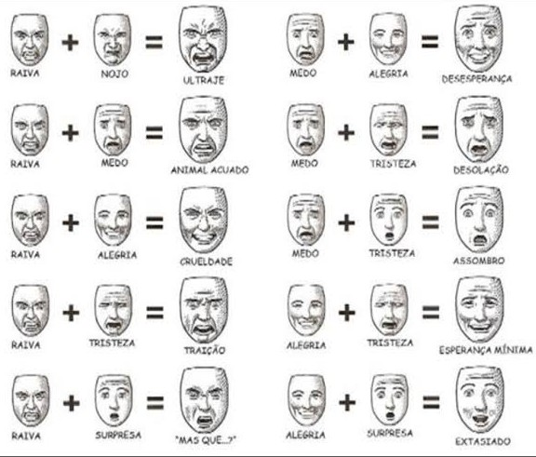
5.
Expressões Faciais:

Slide 13
Uma pessoa surda olha mais para o rosto em busca de informações.
Acrescentar intensidade, modulação, distância ou tempo.

Slide 14
É importante observar que essas expressões faciais são gramáticas ou moduladoras, diferente de outras expressões faciais que indicam emoções e sentimentos.

Slide 15
Estilo de sinalização:
A maneira como alguém sinaliza numa conversa casual seria diferente da maneira como ele sinaliza num discurso numa reunião na congregação.

